Slide 1
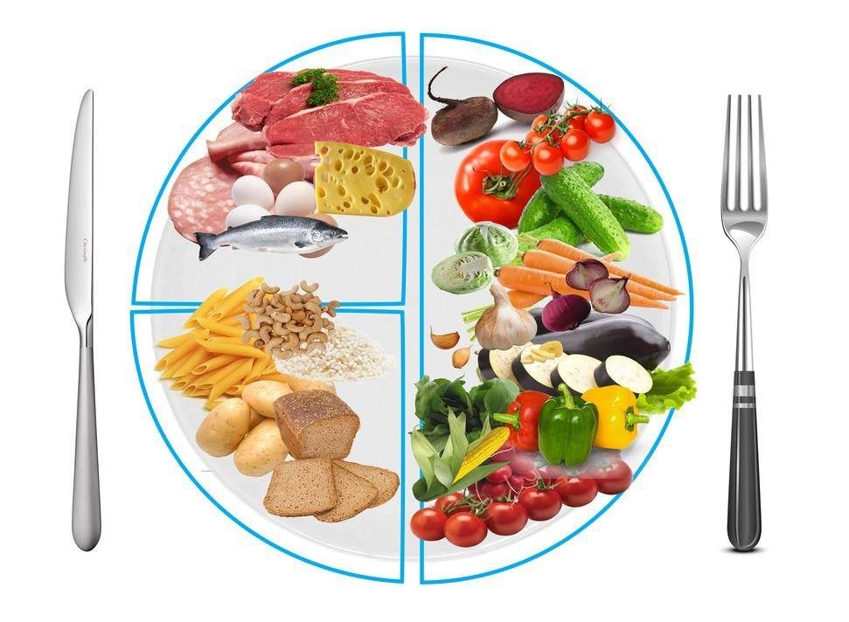
Основные принципы составления рациона питания
Инструктор ЛФК
Гергелева А.И.

